Slide 1
Разработка базы данных экспорта товаров

Slide 2
Цель и задачи
Целью работы является исследование принципов и этапов создания базы данных экспорта товаров, а также анализ ее значимости для оптимизации экспортных процессов. В работе будут рассмотрены основные методы и технологии, используемые для разработки таких баз данных, их структура и функциональные возможности.
Задачи:
Анализ предметной области
Проектирование схемы базы данных
Разработка приложения для просмотра и управления данными в базе
Тестирование программы с базой данных на соответствие требованиям

Slide 3
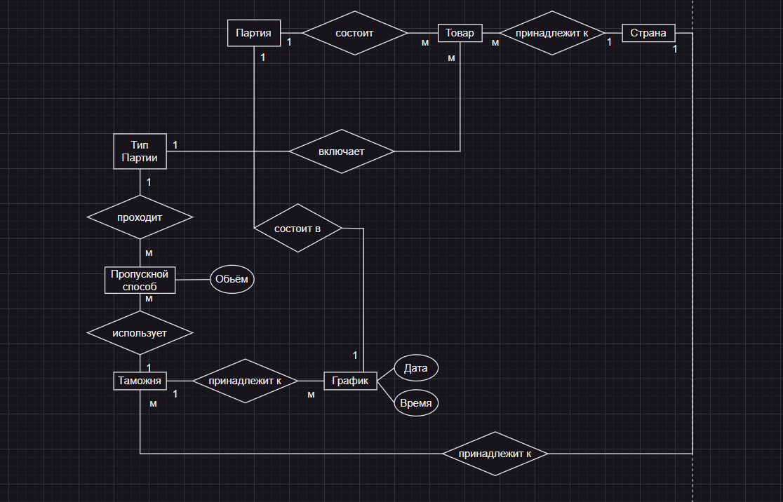
Концептуальная модель

Slide 4
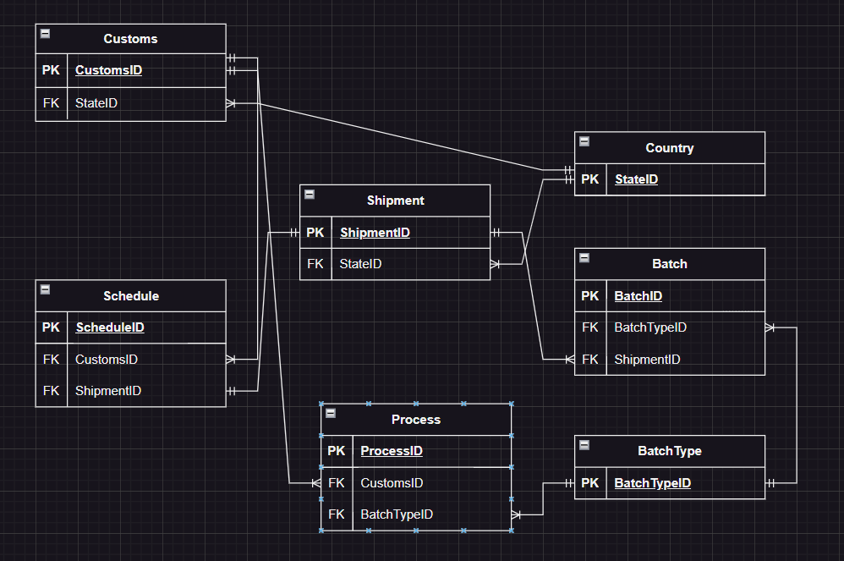
Логическая модель

Slide 5
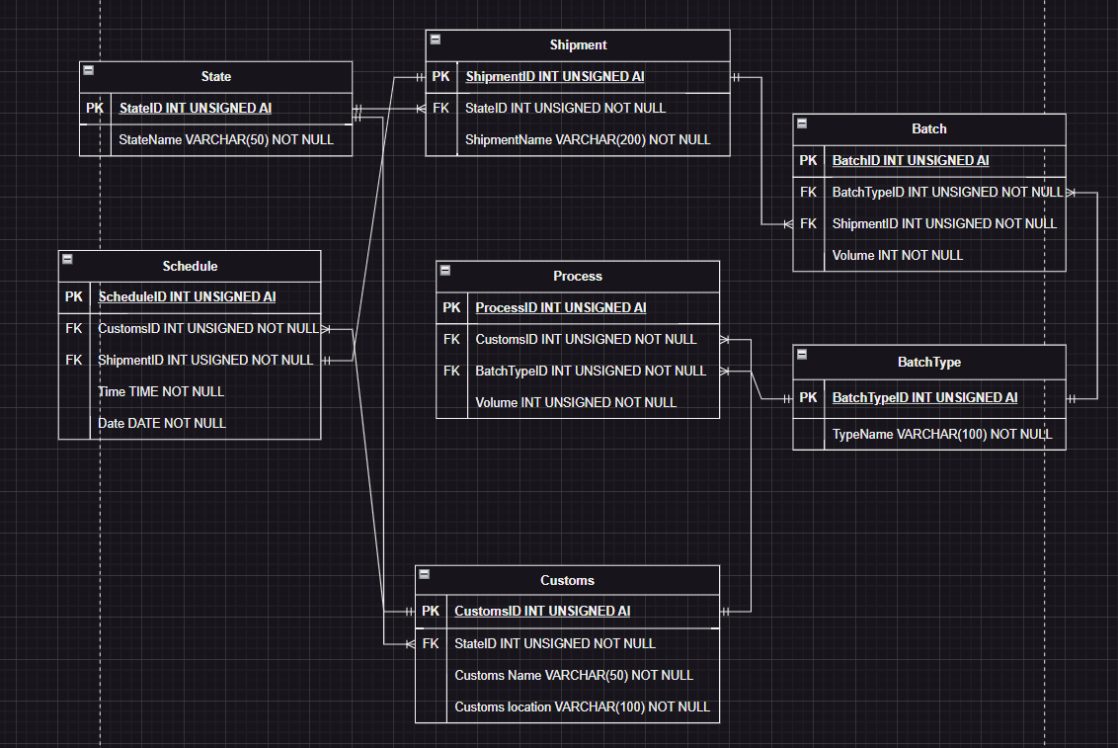
Физическая модель

Slide 6
Видео демонстрация приложения

